Slide 1
Znáte nějaké skřítky?
Jaké?

Slide 2
Dokážeš přiřadit každému
skřítkovi domeček, ve kterém
bydlí?

Slide 3
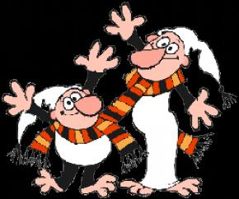

Slide 5
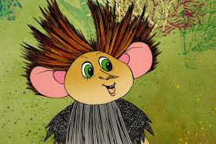

Slide 7
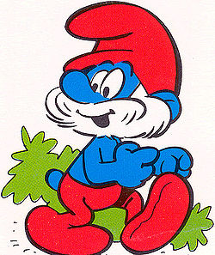

Slide 9
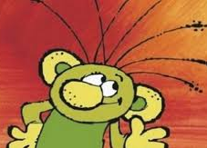

Slide 10
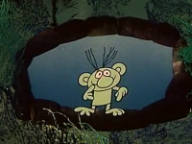

Slide 11
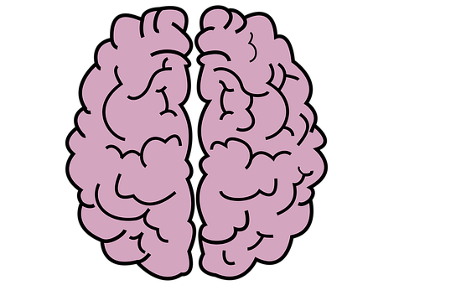
A kdopak bydlí v tomto domečku?

Slide 12
Sondík mozkový

